Slide 1
Права ребенка
Воспитатель Семенистик Елена Андреевна
МБДОУ «Детский сад №25» г.Заволжье

Slide 2
Право” – это система правил (норм) поведения, регулирующих отношения людей в обществе, установленные и охраняемые государством
Слово “право” имеет общий корень с такими словами, как “правило”, “правда”, “справедливость”.
Во все времена главной ценностью для человека являлась и является его жизнь. Подтверждением тому является библейские заповеди. Первая из этих заповедей – “Не убий!”

Slide 3
Международные документы о правах детей: Декларация прав ребенка – официальный документ, где записаны права ребенка. В нем задекларированы основные принципы, рекомендации. Всего их десять. Во Всеобщей декларации прав человека записано, что “главное право каждого человека – право на жизнь”.
Конвенция о правах ребенка – международный договор, в котором оговорены права ребенка. Конвенция в переводе с латинского – договор, соглашение по специальному вопросу, имеющее обязательную силу для тех государств, которые ее подписали. Она содержит три части, 54 статьи.

Slide 4
Основные документы,
в которых записаны
права ребенка:
Декларация прав ребёнка
принята Генеральной ассамблеей ООН (20.11.1959 г.)
Конвенция о правах ребенка
принята Генеральной ассамблеей ООН (20.11.1989 г.)
в нашей стране вступила в силу 02.09.1990 г.
Конституция РФ
(Глава 2 Права и свободы человека и гражданина принята 12.12.1993г.)
Семейный кодекс РФ (принят 15.11.1997г.)
Федеральный закон от 24 июля 1998 г. N 124-ФЗ
"Об основных гарантиях прав ребенка в РФ".

Slide 5
Кроме Конституции РФ, права ребенка-ученика закреплены в других законах:
Федеральном законе “Об образовании”
Законе “Об основных гарантиях прав ребенка в РФ”
120 - ФЗ «Об основах системы профилактики безнадзорности и правонарушений несовершеннолетних”
Уставе ОУ

Slide 6
Жизнь человека начинается в семье. Если в семье царит мир и согласие, человек чувствует себя уверенно и спокойно. В Российской Федерации семья является объектом государственной семейной политики. Цель государственной семейной политики заключается в обеспечении государством необходимых условий для реализации семьей ее функций и повышении качества жизни.
Семейные отношения регулируются в нашей стране семейным законодательством.
«Ребенок - лицо до достижения им возраста 18 лет (совершеннолетия)»,-3акон РФ от 24.07.98 № 124-ФЗ «Об основных гарантиях прав ребенка в Российской Федерации»).

Slide 7
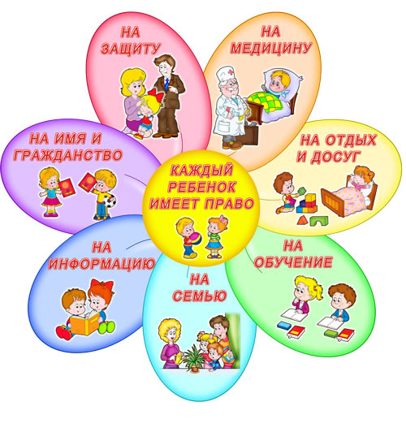

Slide 8
20 ноября – Всемирный день прав ребенка
Вырастим достойное поколение!!!!

